Slide 1

人教2019 A版 选择性必修二
第四章 数 列
4.3.2等比数列的前n项和公式 (1)

Slide 2
学习目标
1. 掌握等比数列的前n项和公式及其应用．(重点、难点)
2．会用错位相减法求数列的和．(重点、难点)
3．能运用等比数列的前n项和公式解决一些简单的实际问题.

Slide 3
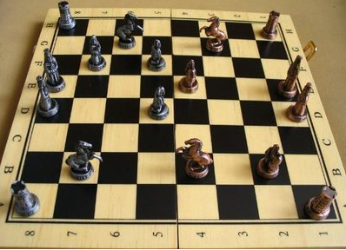
情景导学
国际象棋起源于古代印度.相传国王要奖赏国际象棋的发明者，问他想要什么.发明者说：“请在棋盘的第1个格子里放上1颗麦粒，第2个格子里放上2颗麦粒，第3个格子里放上4颗麦粒，依次类推，每个格子里放的麦粒都是前一个格子里放的麦粒数的2倍，直到第64个格子.请给我足够的麦粒以实现上述要求.”国王觉得这个要求不高，就欣然同意了.假定千粒麦粒的质量为40克，据查，2016--2017年度世界年度小麦产量约为7.5亿吨，根据以上数据，判断国王是否能实现他的诺言.

Slide 4
探究新知
问题1：每个格子里放的麦粒数可以构成一个数列,请判断分析这个数列是
否是等比数列?并写出这个等比数列的通项公式.
是等比数列,首项是1，公比是2，共64项. 通项公式为$${a_{n}=2}^{n−1}$$
问题2：请将发明者的要求表述成数学问题.
求这个等比数列的前64项的和，即：$$1+2+2^{2}+2^{3}+⋯+2^{63}$$=？
问题3：如何求解该问题.

Slide 5
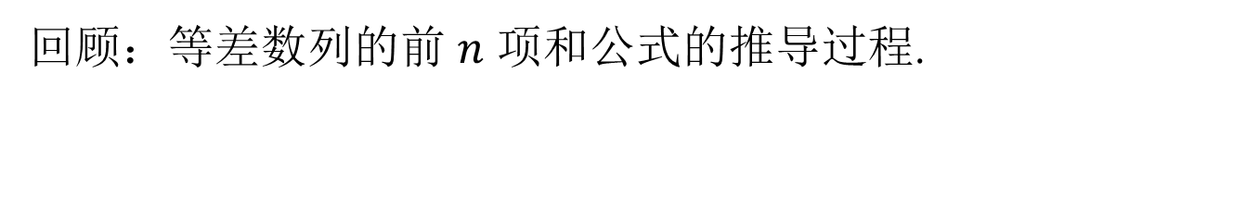
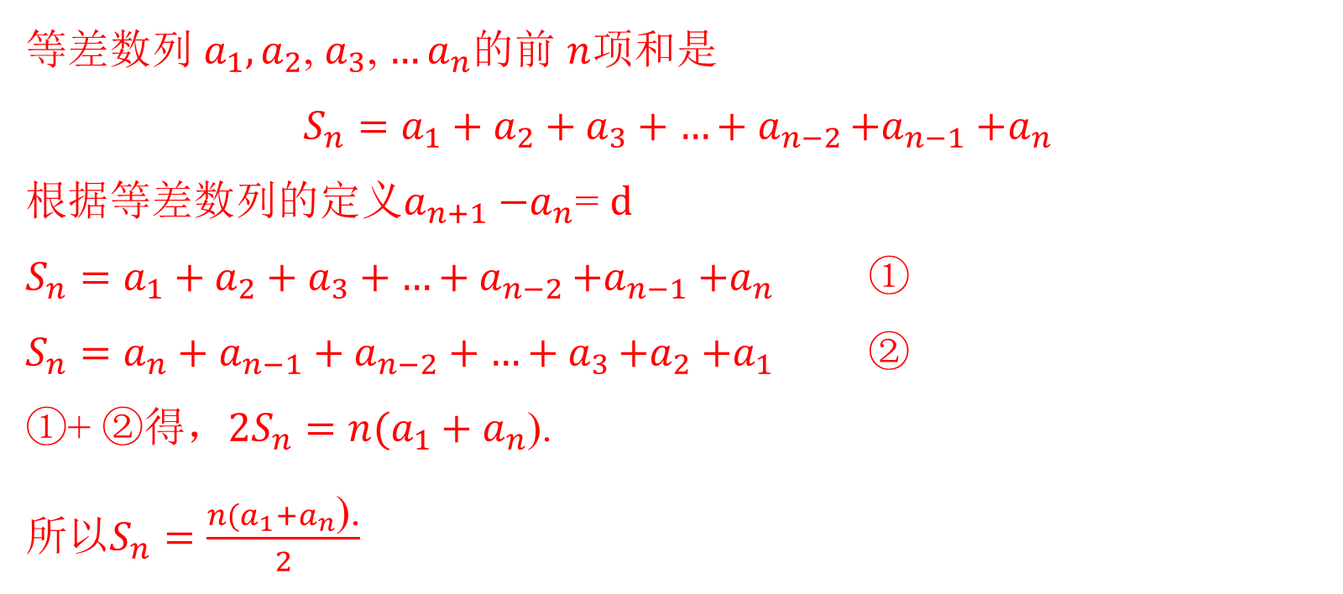
回顾：等差数列的前 $$n$$ 项和公式的推导过程.
等差数列 $$a_{1},a_{2}$$, $$a_{3}$$, $${…a}_{n}$$的前 $$n$$项和是
$${S_{n}=a}_{1}+a_{2}+a_{3}+{…+a}_{n−2}{+a}_{n−1}{+a}_{n}$$
根据等差数列的定义$$a_{n+1}{−a}_{n}$$= $$d$$
$${S_{n}=a}_{1}+a_{2}+a_{3}+{…+a}_{n−2}{+a}_{n−1}{+a}_{n}$$ ①
$${S_{n}=a}_{n}+a_{n−1}+a_{n−2}+{…+a}_{3}{+a}_{2}{+a}_{1}$$ ②
①+ ②得，$${{2S}_{n}=n(a_{1}+a}_{n}$$).
所以$$S_{n}=\frac{{n(a_{1}+a}_{n}).}{2}$$

Slide 6
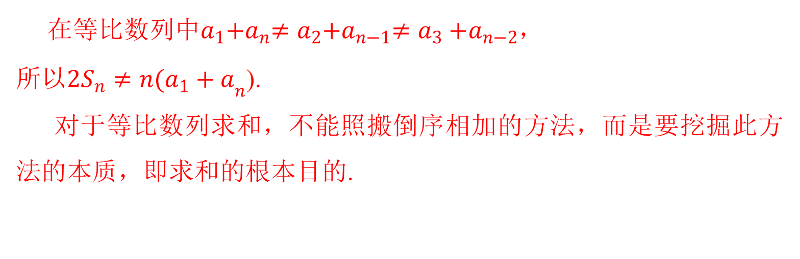
问题4：对于等比数列，是否也能用倒序相加的方法进行求和呢？
在等比数列中$$a_{1}{+a}_{n}≠a_{2}{+a}_{n−1}≠a_{3}{+a}_{n−2}$$，
所以$${{2S}_{n}≠n(a_{1}+a}_{n}$$).
对于等比数列求和，不能照搬倒序相加的方法，而是要挖掘此方法的本质，即求和的根本目的.

Slide 7
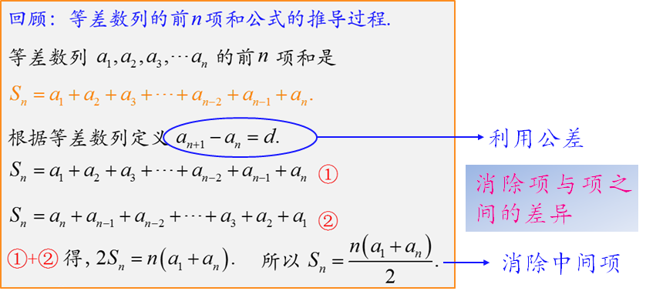
问题5：求和的根本目的是什么？

Slide 8

思路：为了看清式子的特点，我们不妨把各项都用首项和公比来表示.
$${S_{n}=a}_{1}+a_{1}q+a_{2}q^{2}+{…+a}_{1}q^{n−3}{+a}_{1}{q^{n−2}+a}_{1}q^{n−1}$$ ①
问题6：观察① 式，相邻两项有什么特征？怎样把某一项变成它的后一项？
$${a_{n}=a}_{n−1}q(n≥2,q≠0)$$

Slide 9
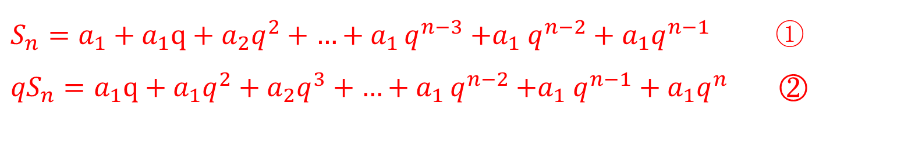
问题7：如何构造另一个式子，与原式相减后可以消除中间项？
$${S_{n}=a}_{1}+a_{1}q+a_{2}q^{2}+{…+a}_{1}q^{n−3}{+a}_{1}{q^{n−2}+a}_{1}q^{n−1}$$ ①
$${{qS}_{n}=a}_{1}q+a_{1}q^{2}+a_{2}q^{3}+{…+a}_{1}q^{n−2}{+a}_{1}{q^{n−1}+a}_{1}q^{n}$$ ②

Slide 10
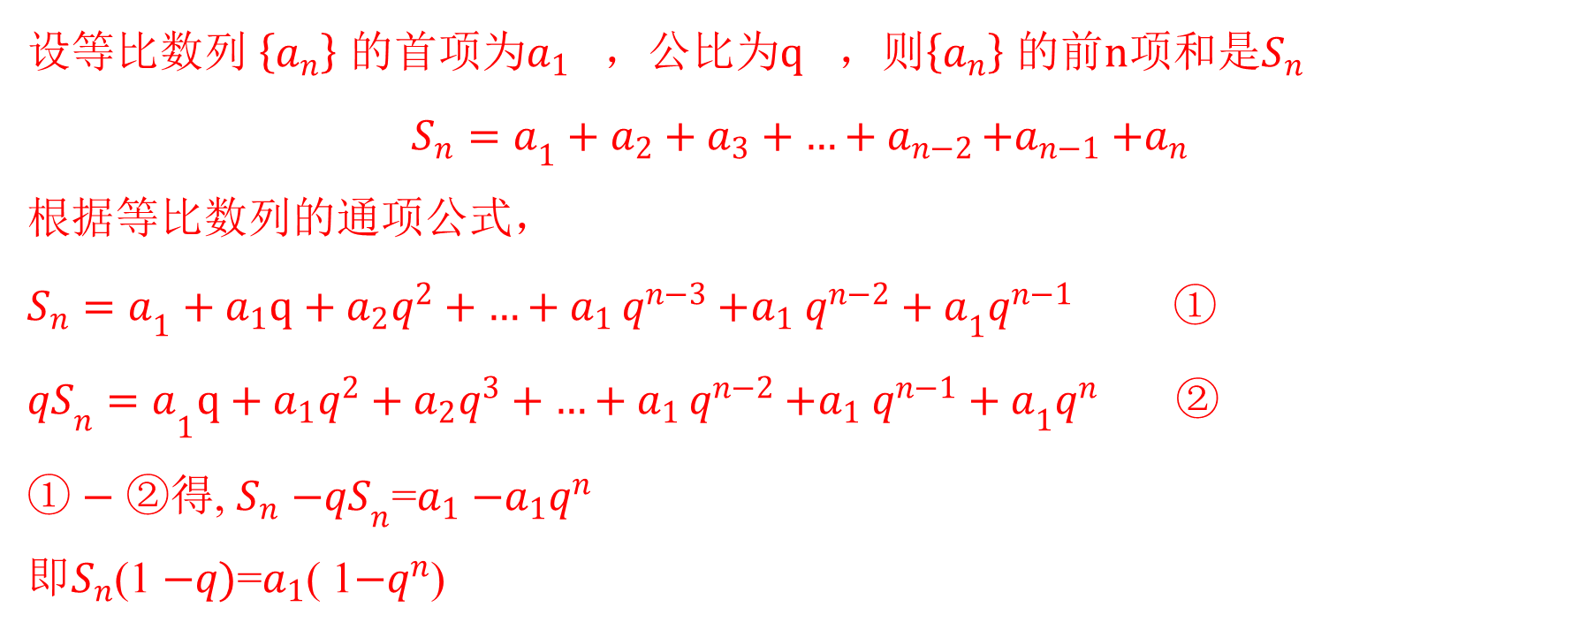
设等比数列 $$\left\{a_{n}\right\}$$ 的首项为$$a_{1}$$ ，公比为$$q$$ ，则$$\left\{a_{n}\right\}$$ 的前$$n$$项和是$$S_{n}$$
$${S_{n}=a}_{1}+a_{2}+a_{3}+{…+a}_{n−2}{+a}_{n−1}{+a}_{n}$$
根据等比数列的通项公式，
$${S_{n}=a}_{1}+a_{1}q+a_{2}q^{2}+{…+a}_{1}q^{n−3}{+a}_{1}{q^{n−2}+a}_{1}q^{n−1}$$ ①
$${{qS}_{n}=a}_{1}q+a_{1}q^{2}+a_{2}q^{3}+{…+a}_{1}q^{n−2}{+a}_{1}{q^{n−1}+a}_{1}q^{n}$$ ②
① $$−$$ ②得, $$S_{n}$$ $$−{qS}_{n}$$=$$a_{1}$$ $$−a_{1}q^{n}$$
即$$S_{n}$$(1 $$−q)$$=$$a_{1}$$( 1$$−q^{n}$$)
问题8：要求出$$S_{n}$$，是否可以把上式两边同时除以(1 $$−q)$$ ？

Slide 11

问题8：要求出$$S_{n}$$，是否可以把上式两边同时除以(1 $$−q)$$ ？
$$S_{n}$$(1 $$−q)$$=$$a_{1}$$( 1$$−q^{n}$$)
当1 $$−q=0$$ 时，即 $$q=1$$ 时，$$S_{n}$$=$${na}_{1}$$
当1 $$−q≠0$$ 时，即 $$q≠1$$ 时， $$S_{n}$$=$$\frac{a_{1}( 1−q^{n}) }{1 −q}$$

Slide 12
公式解析
等比数列的前n项和公式
na₁

Slide 13
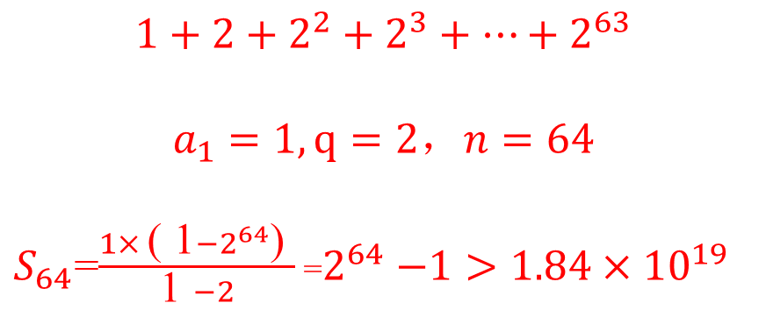
问题解决
问题3的解决：
“请在棋盘的第1个格子里放上1颗麦粒，第2个格子里放上2颗麦粒，第3个格子里放上4颗麦粒……依次类推，每个格子里放的麦粒数都是前一个格子里放的麦粒数的2倍，直到第64个格子.请给我足够的麦粒以实现上述要求.”
$$1+2+2^{2}+2^{3}+⋯+2^{63}$$
$$a_{1}=1,q=2，n=64$$
$$S_{64}$$=$$\frac{1× ( 1−2^{64}) }{1 −2}$$ =$$2^{64}$$ $$−1>1.84×{10}^{19}$$
一千颗麦粒的质量约为40g，据查，2016-2017年度世界小麦产量约为7.5亿吨.
不能实现！

Slide 14
典例解析

Slide 18
典例解析

Slide 20
归纳总结

Slide 21
跟踪训练

Slide 24
典例解析

Slide 27
归纳总结

Slide 28
当堂达标

Slide 35
课堂小结

Slide 36

人教2019 A版 选择性必修 二

